Slide 1
KCA2019 ☆여름방학특강☆
16차시 - Process
By. Peter J
// 건국대학교 컴퓨터공학과 진현욱 교수님, 최윤정 교수님, 김강일 교수님의 수업자료를 참고하였음을 밝힙니다.

Slide 2
Process란 무엇인가!
program과는 다르다!
// program은 disk에 있는 instruction과 static data의 집합
// program이 실행되어야 비로소 process가 된다!
program이 실행된 형태
하나의 program으로 여러 개의 process를 생성할 수 있다
memory에 instructions와 data 존재
register에 program counter, stack pointer 등 존재
create, destroy, wait, run, ready 등의 상태
single-thread 환경에서 응용프로그램은 process 단위로 실행

Slide 3
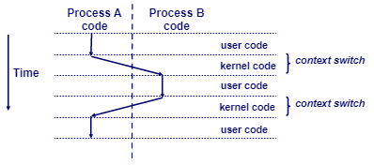
Context Switching
컴퓨터에서 여러 개의 process를 동시에 실행하기 위한 기법
일정한 간격으로 process들이 번갈아 가며 실행된다
process-A에서 process-B로 넘어갈 때 process-A의 정보는 OS에 의해 kernel 영역에 저장된다.
기존에 실행되던 process의 정보를 저장하고 다른 process를 실행시키는 과정이 바로 Context Switching

Slide 4
Context
process의 상태 정보 (주로 PCB에 들어있다) // process control block
context switch 시 kernel 영역에 저장
PID: Process Identifier. 각각의 process가 고유로 가지고 있는 숫자로 process를 식별하는 데 사용된다. 낮은 숫자부터 순차적으로 부여 ( getpid() system call로 해당 process의 PID를 얻을 수 있다. )
// system call: OS 내에 구현되어 있으며 kernel 영역에 접근할 수 있는 interface
// 응용프로그램이 접근 권한을 갖지 않는 영역에 접근하기 위해 필요
PC(program counter): RIP(register instruction pointer)라고도 하며, 다음에 실행할 instruction을 가리키고 있다. instruction이 한 줄 실행될 때마다 update된다 // 자세한 이야기는 3-1 컴퓨터구조론1

Slide 5
Context
State: 처음 실행되었을 때는 create, 실행 중일 때는 run, I/O 등의 작업으로 CPU 자원을 포기하고 있을 때는 wait(또는 block), 실행 가능하나 다른 process가 실행 중이라 대기할 때는 ready, 실행 종료를 위해 빠져나갈 때는 terminated
Registers: 해당 process가 실행되는 동안 사용한 data
// 우린 지금까지 변수들이 memory에 있다고 배워왔지만 사실 주소값이 필요한 것만 memory에 존재하고 일반적인 변수들은 register에 존재한다. 왜냐, register가 memory보다 빠르니까! 아무튼 register는 한정되어 있어 process들끼리 돌려 쓰기 때문에 context switch를 하기 전에 저장해준다.
CPU scheduling 정보: ready 상태인 process들 중 어느 것을 실행할지 결정하는데 이용되는 정보
그 외 여러 가지……

Slide 6
System Call
application의 요청에 따라 kernel에 접근하기 위한 interface
함수와 비슷하게 생겼지만 함수와는 다르다!
kernel과 application은 CPU 권한 수준, HW 접근 능력이 다르다.
application에서 kernel 수준의 접근이 필요할 때 사용하는 것이 system call
system call → kernel 모드로 변경 → 처리 → user 모드로 복귀
process 제어, file 조작, 장치 관리, 정보 유지, 통신 등
종류가 궁금하다면 https://sens.tistory.com/34
// 위 블로그는 저와 전혀 관계 없는 곳임을 밝힙니다?

Slide 7
int fork( void );
새로운 process를 생성하는 system call
이 때, 기존 process를 parent process, 새로 생성된 process를 child process라고 한다.
instruction은 물론이고 context까지 복사된다.
// PID를 뺀 모든 것을 복사한다고 봐도 무방하다.
// PC가 fork 호출 직후를 가리키고 있어 child process는 fork 반환부터 시작
‘복사’이기에 변수 등을 공유하지 않고 서로 다른 메모리 공간을 사용한다.
// 때로는 자원 절약을 위해 복사한 척(?!)만 하고 복사하지 않고 있을 수도 있다. 변수가 변경되거나 할 때 그제서야 복사한다거나…

Slide 8
int fork( void );
parent process는 방금 생성한 child process의 PID를 반환하고 child process는 0을 반환한다.
fork()의 반환값을 이용하여 parent process와 child process의 역할 분리 가능
if ( 0 != fork() ) { … } 를 할 경우 parent process에서만 실행
if ( 0 == fork() ) { … } 를 할 경우 child process에서만 실행

Slide 9
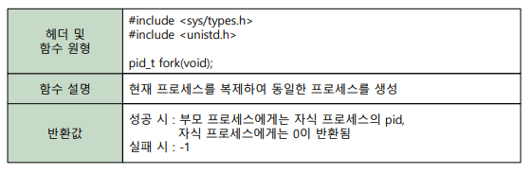
int fork( void );

Slide 10
fork() - example
#include <stdio.h>
#include <sys/types.h>
#include <unistd.h>
void main( void ) {
pid_t pid;
printf( “Before fork: %d\n”, getpid() );
pid = fork();
if ( pid == 0 ) {
printf( “child PID: %d\n”, getpid() );
printf( “pid: %d\n”, pid );
} else if ( pid > 0 ) {
printf( “parent PID: %d\n”, getpid() );
printf( “pid: %d\n”, pid );
} else {
printf( “fail to fork: %d\n”, pid );
}
}
[ 학습 목표 ]
fork()를 이용하여 현재 process로부터 새로운 process를 생성할 수 있다.
parent process와 child process에서의 fork()의 반환값이 의미하는 바를 각각 알 수 있다.

Slide 11
fork() - example
#include <stdio.h>
#include <sys/types.h>
#include <unistd.h>
void main( void ) {
int x = 1;
pid_t pid = fork();
if ( pid == 0 ) {
printf( “child has x = %d\n”, ++x );
} else {
printf( “parent has x = %d\n”, --x );
}
printf( “Bye from process %d with %d\n”, getpid(), x );
}
[ 학습 목표 ]
fork()를 이용하여 현재 process로부터 새로운 process를 생성할 수 있다.
parent process와 child process에서 변수를 서로 공유하지 않는다는 것을 인지할 수 있다.

Slide 12
fork() - QUIZ (1/3)
#include <stdio.h>
#include <sys/types.h>
#include <unistd.h>
void main( void ) {
printf( “L0\n” );
fork();
printf( “L1\n” );
fork();
printf( “Bye\n” );
}
다음 예제가 실행될 때 출력되는 순서는?
Bye
L1
Bye
Bye
L0
L1
Bye

Slide 13
fork() - QUIZ (2/3)
#include <stdio.h>
#include <sys/types.h>
#include <unistd.h>
void main( void ) {
printf( "L0\n“ );
if ( fork() != 0 ) {
printf( “L1\n“ );
if ( fork() != 0 ) {
printf( "L2\n“ );
fork();
}
}
printf( "Bye\n“ );
}
다음 예제가 실행될 때 출력되는 순서는?
Bye
Bye
Bye
L0
L1
L2
Bye

Slide 14
fork() - QUIZ (3/3)
#include <stdio.h>
#include <sys/types.h>
#include <unistd.h>
void main( void ) {
printf( "L0\n“ );
if ( fork() == 0 ) {
printf( “L1\n“ );
if ( fork() == 0 ) {
printf( "L2\n“ );
fork();
}
}
printf( "Bye\n“ );
}
다음 예제가 실행될 때 출력되는 순서는?
Bye
L2
Bye
L1
Bye
L0
Bye
수평선 상의 출력 순서는 명확하지만 수직선 상의 출력 순서는
OS의 scheduling에 따라, 즉 context switch가 어떻게
이루어지느냐에 따라 달라진다는 점!

Slide 15
void exit( int status );
child process에서 그냥 return하지 않고 exit()을 통해 process를 종료하면 인자값을 parent process에게 전달할 수 있다.
status 값에 따른 의미는 정의되어 있지 않으며 개발자 정의로 직접 원하는 의미를 담아 사용할 수 있다.
보통 status==0은 정상 종료를 의미한다. 암묵적인 룰
int atexit( void (*func)( void ) );
exit()함수 직전에 올 수 있는 함수.
인자로 전달되는 함수는 하나의 출력문을 담고 있어
exit된 상황에 대한 설명을 출력할 수 있다.

Slide 16
exit() - example
#include <stdio.h>
#include <sys/types,h>
#include <unistd.h>
#include <stdlib.h>
void cleanup( void ) {
printf( "cleaning up\n“ );
}
void main( void ) {
…
atexit( cleanup );
fork();
…
exit( 0 );
}
다음 예제와 같이 사용한다.
exit()함수로 종료하지 않아도 종료 시 atexit()의 함수가 수행된다.
child process가 종료될 때 exit()의 인자로 전달된 status가 parent process에서 어떻게 사용되는지는 잠시 후에…
parent process에서 exit()으로 종료할 경우 그 인자값은 init process에게 전달되는데 큰 의미는 없다.

Slide 17
Reaping
child process가 종료되면 그 process의 context는 parent process에서 요구할 것을 대비하여 사라지지 않고 남아 있다.
child process의 context는 parent process에서 자원을 회수해줄 때까지 남아 있으며 만약 회수되기 전에 parent process가 종료된다면 회수 권한이 init process에게로 넘어가 회수된다.
// init process: 컴퓨처가 켜지면 처음 만들어지는 process로, 모든 process는 이 process의 자손이다. PID는 0
이 때, parent process가 child process의 자원을 회수해주지 않고 계속 방치한다면 사용 가능한 자원이 점점 줄어든다.
// 무한히 돌아가는 server에서 종료된 client의 자원을 회수해주지 않는다면 PID가 모자라 더 이상 process를 만들 수 없게 된다.

Slide 18
Reaping - int wait( int* child_status );
parent process가 child process의 자원을 회수해주는 작업을 Reaping이라고 하며 이 때 사용되는 system call이 wait()이다.
wait()의 인자값으로는 int*형 변수가 전달되며 child process에서 exit()을 통해 status를 전달했다면 system call이 반환될 때 이 변수에 그 status가 전달된다.
status를 받지 않을 것이라면 인자값으로 NULL을 전달할 수 있다.
반환값은 reaping된 child process의 PID다.
N번 fork()했다면 N번 wait()해주어야 한다.
parent process와 child process의 synchronizing에 사용되기도 한다.

Slide 19
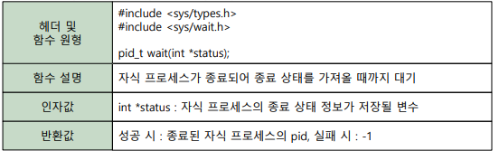
Reaping - int wait( int* child_status );

Slide 20
wait() – example
#include <stdio.h>
#include <stdlib.h>
#include <sys/types.h>
#include <sys/wait.h>
#include <unistd.h>
void main( void ) {
int child_status;
if ( fork() == 0 )
printf( "HC: hello from child\n“ );
else {
printf( "HP: hello from parent\n“ );
wait( &child_status );
printf( "CT: child has terminated\n“ );
}
printf( "Bye\n“ );
exit( );
}
[ 학습 목표 ]
wait()을 통한 parent process와 child process의 synchronizing 기법을 알 수 있다.
HC
Bye
HP
CT
Bye

Slide 21
wait() – macro-function
exit status 정보를 얻기 위해 macro-function WIFEXITED와 WEXITSTATUS를 사용할 수 있다.
WIFEXITED( int child_status );
child_status bit-string의 일부로 정상 종료 여부 판단
WEXITSTATUS( int child_status );
child_status bit-string의 일부로 종료 상태를 나타내는 값 판단

Slide 22
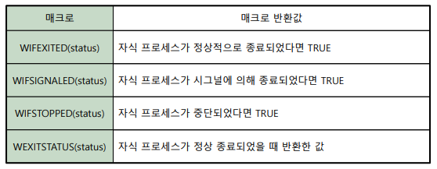
wait() – macro-function

Slide 23
wait() – example
#include <stdio.h>
#include <stdlib.h>
#include <sys/types.h>
#include <sys/wait.h>
#include <unistd.h>
void main( void ) {
pid_t pid[N]; // N은 임의의 값으로 넣어줄 것
int i;
int child_status;
for ( i = 0; i < N; i++ )
if ( ( pid[i] = fork() ) == 0 )
exit(100+i); // Child
for ( i = 0; i < N; i++ ) {
pid_t wpid = wait( &child_status );
if ( WIFEXITED( child_status ) )
printf( "Child %d terminated with exit status %d\n",
wpid, WEXITSTATUS( child_status ) );
else
printf( "Child %d terminate abnormally\n", wpid );
}
}
N개의 child process를 생성하여 child process가 정상 종료 되었다면 그 PID와 종료 상태를 출력하는 프로그램.
종료 상태로는 해당 child process가 생성된 순서를 전달한다.

Slide 24
Reaping – pid_t waitpid( pid_t pid, int *status, int options );
wait()을 사용하면 child process가 종료된 순서대로 reaping되며, 여러 개의 child process가 종료되어 reaping을 기다리고 있다면 OS 나름의 알고리즘에 따라 reaping된다.
그런데 만약, child process가 fork된 순서라던가 특정한 순서에 따라 reaping을 하고 싶다면?
이 때 사용하는 것이 waitpid()
PID가 pid인 process를 reaping한다.
option: 0일 경우 해당 process가 종료될 때까지 대기하다가 reaping, WNOHANG일 경우 해당 process 실행 중이면 return -1

Slide 25
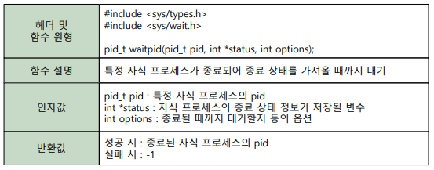
Reaping – pid_t waitpid( pid_t pid, int *status, int options );

Slide 26
waitpid() – example
#include <stdio.h>
#include <stdlib.h>
#include <sys/types.h>
#include <sys/wait.h>
#include <unistd.h>
void main( void ) {
pid_t pid[N]; // N은 임의의 값으로 넣어줄 것
int i;
int child_status;
for ( i = 0; i < N; i++ )
if ( ( pid[i] = fork() ) == 0 )
exit(100+i); // Child
for ( i = 0; i < N; i++ ) {
pid_t wpid = waitpid( pid[i], &child_status, 0 );
if ( WIFEXITED( child_status ) )
printf( "Child %d terminated with exit status %d\n",
wpid, WEXITSTATUS( child_status ) );
else
printf( "Child %d terminate abnormally\n", wpid );
}
}
N개의 child process를 생성하여 child process가 정상 종료 되었다면 그 PID와 종료 상태를 출력하는 프로그램.
종료 상태로는 해당 child process가 생성된 순서를 전달한다.
// 앞 예제에서 wait()만 waitpid()로 변경

Slide 27
wait()과 waitpid()
wait() 수행 시 parent process에서 reaping을 하는 순서가 무작위이며 실행할 때마다 그 순서가 달라지지만 waitpid() 수행 시 항상 fork()된 순서대로 reaping됨을 알 수 있다.
// 물론 waitpid()에 전달하는 pid가 fork() 순이 아니면 그 특정 순서를 따르겠지만ㅋ
wait() waitpid()
Child 3565 terminated with exit status 103
Child 3564 terminated with exit status 102
Child 3563 terminated with exit status 101
Child 3562 terminated with exit status 100
Child 3566 terminated with exit status 104
Child 3568 terminated with exit status 100
Child 3569 terminated with exit status 101
Child 3570 terminated with exit status 102
Child 3571 terminated with exit status 103
Child 3572 terminated with exit status 104

Slide 28
Reaping - Zombie
종료되었지만 parent process에서 reaping을 해주지 않은 child process는 Zombie process가 된다.
zombie를 만들어보자☆
// 네크로멘ㅅ…
parent process가 reaping을 하지 않으며 종료되지도 않아 reaping 권한을 가진 채 child process를 방치 중이다.
#include <stdio.h>
#include <stdlib.h>
#include <sys/types.h>
#include <unistd.h>
void main( void )
{
if ( fork() == 0 ) { // Child
printf("Terminating Child, PID = %d\n", getpid());
exit(0);
} else {
printf("Running Parent, PID = %d\n", getpid());
while (1) ; // Infinite loop in Parent
}
}

Slide 29
Reaping - Zombie
~$ ./zombie & 와 같이 실행파일 뒤에 ‘&’를 붙여 실행하면 background 실행
그 상태에서 ~$ ps 를 통해 실행 중인 프로그램 확인
Zombie process는 process 이름 뒤에 <defunct> 가 붙는다.
kill PID 로 PID가 PID인 process 종료하면 그것의 child process의 reaping 권한은 init process에게 넘어가며 reaping된다.
// 반대로 parent process가 먼저 종료되고 child process가 계속 돌아가는 경우는 별 문제가 되지 않는다. parent process는 init process에 의해 reaping되었고 child process도 그러할 것이기에.

Slide 30
int execl( char *path, char *arg0, …, 0 );
현재 실행 중인 process를 path 경로에 있는 다른 process로 대체하는 system call
첫번째 인자는 실행할 program의 이름이고, arg0, arg1, … 으로 인자를 넣어주며 마지막 인자 뒤에는 항상 NULL을 넣어 인자 전달이 끝났음을 명시
실패 시 -1을 반환하며, 성공 시 이를 수행한 process는 이미 다른 process로 덮어씌워졌으므로 아무것도 반환하지 않은 채 새 process를 수행한다.
주로 fork() 후 child process에서 호출
대체하고자 하는 program의 경로를 알지 못한다면 terminal에서 ~$ whereis program 을 통해 program의 경로를 알 수 있다.

Slide 31
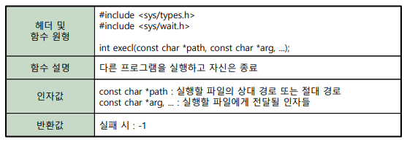
int execl( char *path, char *arg0, …, 0 );

Slide 32
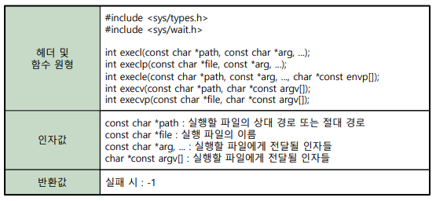
exec() 계열
execl() 외에도 다른 process로 대체하는 여러 방식이 존재

Slide 33
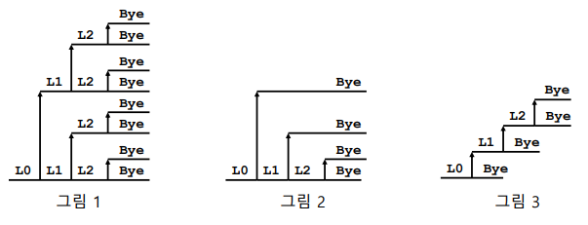
실습 문제
fork()와 조건문을 이용하여 아래 그림과 같은 순서로 출력되는 코드를 작성해보자.
// 아까 봤던 것들이다. 잘 떠올려가며 구현해보자!
// 모범답안은 앞에 있다. 저어어어 앞에ㅋ
// 필요한 header file을 include하는 것을 잊지 말자!

Slide 34
☆CHALLENGE☆ MyShell 만들기
터미널(쉘)과 비슷한 역할을 수행하는 프로그램 제작
사용자에게 명령을 받아서 프로그램을 실행
명령을 입력하면, 명령어에 대한 프로그램을 실행하고 종료될 때까지 대기
// 다음은 예시…
// $ ls 입력 시 파일 명령 프로그램인 ls 수행
// $ who 입력 시 현재 시스템에 접속 중인 사람 목록을 보여주는 who 명령어 실행
다음 슬라이드의 빈 칸을 채워보자ㅎ
fork(), wait(), exec()을 이용하여 구현하면 된다ㅎ

Slide 35
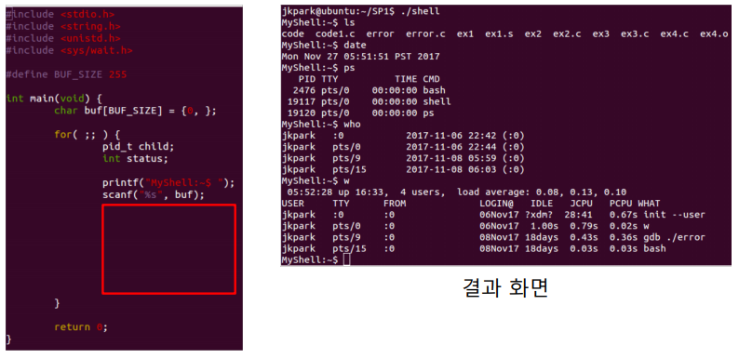
CHALLENGE☆ MyShell 만들기 (숙제^^)
// TMI: jkpark은 SSLAB 조교님 이름인 것 같다ㅋ

